Slide 1
基本有用的计量经济学
第一章 绪论
赵西亮
2017.9.18

Slide 2
古希腊哲学家
I would rather discover one causal law than be King of Persia.
----Denocritus
We have knowledge of a thing only when have grasped its cause.
-----Aristotle, Posterior Analytics
We do not have knowledge of a thing until we have grasped its why, that is to say, its cause.
----Aristotle, Physics

Slide 3
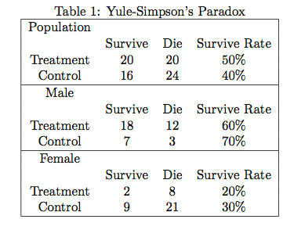
因果推断的困难
新药效果（假想案例）
性别
干预
结果
遗漏变量偏差（OVB）

Slide 4
因果推断的困难
真实案例（Bickel et al., 1975 Science）
1973年秋季，美国加州大学Berkeley分校研究生招生录取工作中，共有12, 763申请，男生8442，女生4321。最终录取5232人，男生3738，女生1494。男生录取率44%，女生录取率35%。
录取中是否有性别歧视？
Bickel et al. (1975) 研究发现，按专业划分后，每个专业中女生的录取率都更高。
 | 男生申请人数 | 录取数 | 录取率 | 女生申请人数 | 录取数 | 录取率
专业1 | 200 | 40 | 20% | 400 | 120 | 30%
专业2 | 800 | 400 | 50% | 100 | 70 | 70%
合计 | 1000 | 440 | 44% | 500 | 190 | 38%

Slide 5
因果推断的困难
启示
直观印象或相关分析可能是错误的。
真理的揭示是非常困难的，但又是非常迷人的。
经济学家更加关注因果效应（causal effects）
大学教育对居民收入的影响？（教育收益率）
大学扩招对劳动力市场的影响？
高速公路重要节假日免费通行对空气质量的影响？
4万亿刺激计划对中国经济的影响？

Slide 6

如何定义因果？
潜在结果
以大学教育对收入的影响为例，每个个体 i 都有两种状态：
D_{i}＝1表示完成大学教育，
D_{i}＝0表示完成高中教育。
每种状态下对应于一种潜在的结果：
Y_{i}(1)，个体 i 完成大学教育时的收入，
Y_{i}(0)，个体 i 未完成大学（完成高中）教育时的收入。
大学教育的因果效应
比如小强同学，如果完成大学教育，月收入将是8000元，如果仅完成高中教育，其月收入仅有6000元。那么，大学教育对其收入造成的影响就是：8000－6000＝2000元。

Slide 7
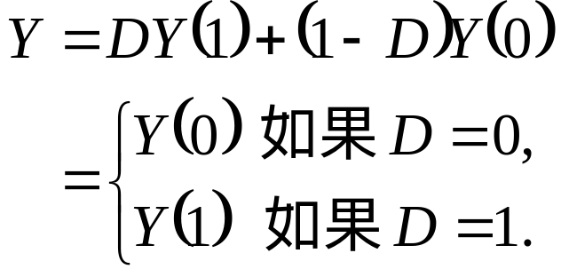
如何定义因果？
但是，人不可能同时生活在两个世界，个体不可能同时处于两种状态。
观测结果
因果推断的基本问题（Holland, 1986）。

Slide 8
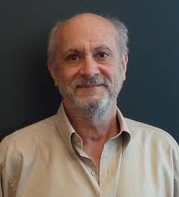
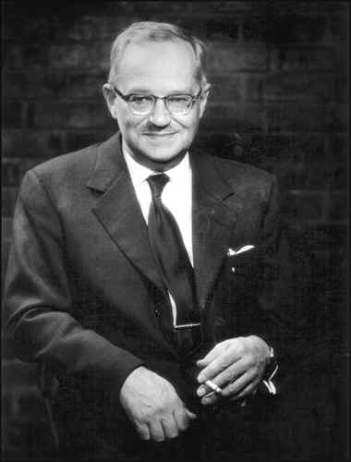
潜在结果框架(Potential outcome framework)
Rubin 因果模型 (Rubin Causal Model, RCM)
(1) 潜在结果(potential outcome)：每中状态下的对应结果。
(2) 分配机制(assignment mechanism)：描述个体为何处于不同的状态。
Rubin, Donald， 哈佛大学统计系教授，1974年提出潜在结果框架。
Jerzy Splawa-Neyman, 波兰数学家、统计学家。1923年在其波兰语论文中提出潜在结果概念。

Slide 9
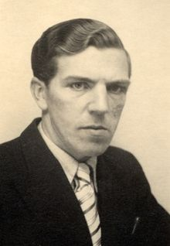
潜在结果框架(Potential outcome framework)
潜在结果的思想在经典计量经济学中也有过萌芽，Haavelmo (1943) 在研究联立方程模型（SEMs）时，讨论了供求模型的识别问题 (identification)，他区分了供求函数中“任何想像的价格 π”和“实际价格p”，并将在实际价格 p 下的供求量看作是观察到的均衡量。 (Imens and Wooldridge, 2009; Rubin, 2008)。
但不知为什么，后来计量经济学方法的发展，没有沿着潜在结果的方向走下去，而是开始对观测结果直接进行建模，将潜在结果和分配机制杂糅在一起，使因果效应识别变得难以理解，并且引入的假设也越来越多。
最近几十年来，越来越多的计量经济学家意识到潜在结果的价值，开始逐渐将潜在结果的概念重新引入到计量经济学的领域，发生了一场计量经济学的“可信性革命”，代表人物主要包括斯坦福大学的 Imbens、麻省理工学院的Angrist、哈佛大学的 Abadie 等人，通常称之为计量经济学的“实验学派”。
Trygve Magnus Haavelmo，挪威经济学家，建立的计量经济学的概率论基础。

Slide 10
潜在结果框架(Potential outcome framework)
关于潜在结果框架发明权之争
统计学界和计算机学界一般将潜在结果框架归功于Rubin和Neyman。潜在结果框架有时也称为Neyman-Rubin Model。
在经济学界，尤其是Heckman为代表的结构计量经济学派，将潜在结果提出归于Roy(1951)的文章。

Slide 11
因果推断的基本问题
只能观测到一种状态下的结果。
个体因果效应
必须估计反事实结果（counterfactual outcome），即观测不到的潜在结果。
如何估计？

Slide 12

因果推断的基本问题
最简单的办法，找一个在各方面都一样的个体，只是状态不一样，作为反事实结果的估计。
假设个体 i 是大学毕业，状态为D=1，观测收入 Y_{i} = Y_{i}(1), 大学教育对其收入的影响为
Y_{i}(0)观测不到，是反事实结果。
如果能够找到一个 j 和 i 一模一样，只是仅完成高中教育，则 j 的观测收入 Y_{j} = Y_{j}(0)。可以用 Y_{j} (0)代替Y_{i} (0)。
这实际上是控制方法(conditioning)。

Slide 13
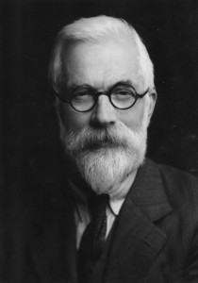
随机化实验
在社会科学中，研究对象往往与人的行为有关，即使是实验研究，也很难象自然科学里的实验一样，做到把所有的其他因素控制住。
1935年，在其经典著作《实验设计》中首次提出“随机化实验”的思想。
基本思想：不需要控制所有影响结果的因素，只需要让随机机制决定所关注原因变量的取值。两种状态下的观测结果比较即是因果效应。
Ronald A. Fisher (1890～1962)

Slide 14




随机化实验
回到刚才教育作用的例子，假设现在我们可以随机化分配教育状态。
因为教育状态是随机化的，
此时， 是教育的因果效应，并且

Slide 15
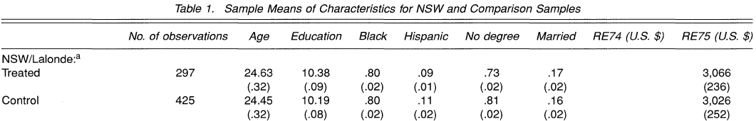
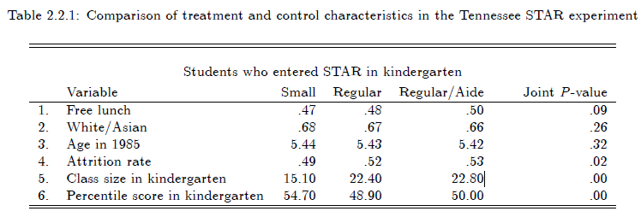
随机化实验
实际上，随机化实验的重要作用是使观测和未观测特征分布相似。
NSW, Dehejia and Webha (1999)
STAR,Angrist and Pischke (2009, p19)

Slide 16
随机化实验
随机化实验是因果推断的黄金标准 (Rubin, 2008; Abgrist and Pischke, 2009; Imbens and Wooldridge, 2009)。
LaLonde (1986) 的经典论文中，以随机化实验做为基准 (benchmark)，构造观测的控制组，利用回归、固定效应、Heckman 选择模型等经典计量经济学方法估计培训对收入的影响，发现这些计量经济学方法都无法复制随机化实验的结果。因而，得到观察研究中计量经济学方法无法可信的估计出因果效应的重要结论。LaLonde (1986) 的研究直接推动了经济学经验研究的“可信性革命”，随后，有很多文献研究观测研究如何才能复制随机化实验的结果，如何才能使经济学的经验研究更加“可信”。
在医学领域，随机化实验是测度新药治疗效果的重要工具。比如，美国食品与药品管理局 (FDA) 规定，新药上市必须经过随机化实验的药效检验，才能进入到临床应用。近年来，越来越多的经济学家，特别是以美国麻省理工学院Banerjee 教授和 Duflo 教授为首的经济学家，在印度、印尼、南非等发展中国家开展了一系列的随机化实验，回答了政治、性别、教育等发展经济学政策问题。Duflo更是因“随机化实验在发展经济学中的应用”方面的工作而获得了2010年美国经济学会颁发的克拉克奖。
2012年，美国经济学会网站更是专门推出了一个供学者交流、共享随机化实验信息的网站，以推动经济学中随机化实验的应用。

Slide 17
但是，经济学研究中，数据往往不是随机化实验数据。怎么办？

Slide 18
经济学研究的基本问题(AP, 2009, Chapter 1)
1. 感兴趣的因果关系是什么？
  教育对收入的影响(Card, 1999)
  殖民地制度对经济增长的影响(Acemoglu, Johnson, and Robinson, 2001)
2. 获得因果效应的理想实验是什么？
  理想实验通常是假想的，并不一定是真实的实验，但假想的实验可以帮助我们认识研究的问题。
3. 识别策略（identification strategy）是什么？
  识别策略是指研究者利用观测数据去近似真实实验的方法(Angrist and Krueger, 1999). Idenfitifcation strategy describes the manner in which a researcher uses observational data to approximate a real experiment.
  Angrist and Krueger (1991) 利用美国义务教育法和个人的出生季度作为自然实验来识别教育对收入的因果效应。我们课程的主要内容就是识别策略。
4. 统计推断

